Slide 1
ЕГЭ-2016.
Информатика

Slide 2
Общие итоги. Бланк 1
Вариативные задания

Slide 3
Бланк 1. Относительные результаты
Вариативные задания

Slide 4
Что получилось 2016
Умение кодировать и декодировать информацию – 5
Знание основных понятий и законов математической логики – 18
Умение строить и преобразовывать логические выражения – 23

Slide 5
Что получилось 2015
Умение представлять и считывать данные в разных типах информационных моделей (схемы, карты, таблицы, графики и формулы) – 5 в 2016 году задание 3 –
Умение представлять и считывать данные в разных типах информационных моделей (схемы, карты, таблицы, графики и формулы) – 15 –
Умение осуществлять поиск информации в Интернете – 17 –
Работа с массивами (заполнение, считывание, поиск, сортировка, массовые операции и др.) – 19 –

Slide 6
Что получилось
Элементы содержания
  Процесс передачи информации, источник и приемник информации. Сигнал, кодирование и декодирование. Искажение информации
  Высказывания, логические операции, кванторы, истинность высказывания
Уровень подготовки
  Интерпретировать результаты, получаемые в ходе моделирования реальных процессов
  Вычислять логическое значение сложного высказывания по известным значениям элементарных высказываний

Slide 7
Что не получилось 2016
Знание базовых принципов организации и функционирования компьютерных сетей, адресации в сети – 12
Умение представлять и считывать данные в разных типах информационных моделей (схемы, карты, таблицы, графики и формулы) – 15
Знание позиционных систем счисления – 16

Slide 8
Что не получилось 2015
Формальное исполнение алгоритма, записанного на естественном языке или умение создавать линейный алгоритм для формального исполнителя с ограниченным набором команд – 6 –
Умение определять скорость передачи информации при заданной пропускной способности канала, объем памяти, необходимый для хранения звуковой и графической информации – 9 –
Умение исполнить рекурсивный алгоритм – 11 +
Знание основных понятий и законов математической логики – 18 +

Slide 9
Что не получилось
Элементы содержания
  Программная и аппаратная организация компьютеров и компьютерных систем. Виды программного обеспечения
  Описание (информационная модель) реального объекта и процесса, соответствие описания объекту и целям описания. Схемы, таблицы, графики, формулы как описания
  Позиционные системы счисления
Уровень подготовки
  Работать с распространенными автоматизированными информационными системами
  Использовать готовые модели, оценивать их соответствие реальному объекту и целям моделирования
  Строить информационные модели объектов, систем и процессов в виде алгоритмов

Slide 10
Задание 12 «Следует отметить, что содержание задания не изменилось, изменилась только формулировка.»
В. Р. Лещинер, М. А. Ройтберг
В терминологии сетей TCP/IP маской сети называется двоичное число, определяющее, какая часть IP-адреса узла сети относится к адресу сети, а какая – к адресу самого узла в этой сети. Обычно маска записывается по тем же правилам, что и IP-адрес, – в виде четырёх байтов, причём каждый байт записывается в виде десятичного числа. При этом в маске сначала (в старших разрядах) стоят единицы, а затем с некоторого разряда – нули.
Адрес сети получается в результате применения поразрядной конъюнкции к заданному IP-адресу узла и маске.
Например, если IP-адрес узла равен 231.32.255.131, а маска равна 255.255.240.0, то адрес сети равен 231.32.240.0.
Для узла с IP-адресом 111.81.208.27 адрес сети равен 111.81.192.0. Чему равно наименьшее возможное значение третьего слева байта маски? Ответ запишите в виде десятичного числа.
Ответ: <сс 26-28 http://fipi.ru/sites/default/files/document/1472532815/informatika.pdf>.

Slide 11
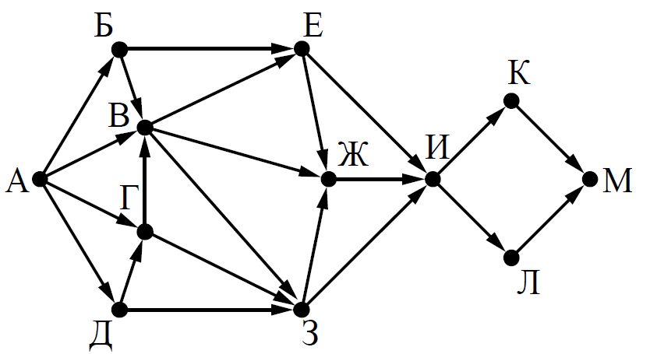
Задание 15 «Среди заданий повышенного уровня чуть лучше, но все равно недостаточно выполняются задания … 15 …, которые можно решить как специфическими методами информатики, так и опираясь на здравый смысл и общеучебные умения.» В. Р. Лещинер, М. А. Ройтберг
На рисунке представлена схема дорог, связывающих города А, Б, В, Г, Д, Е, Ж, З, И, К, Л, М.
По каждой дороге можно двигаться только в одном направлении, указанном стрелкой.
Сколько существует различных путей из города А в город М?
Ответ: ___________________________.

Slide 12
Задание 16 «… были выполнены с недостаточным результатом» В. Р. Лещинер, М. А. Ройтберг
Значение арифметического выражения: 9⁸ + 3⁵ – 9 – записали в системе счисления с основанием 3. Сколько цифр «2» содержится в этой записи?
Ответ: ___________________________.

Slide 13
О ЕГЭ 2017
Планируемые изменения в КИМ ЕГЭ 2017: … Информатика и ИКТ, … – нет изменений структуры и содержания
Демоверсия, спецификация, кодификатор ЕГЭ 2017 год
http://fipi.ru/sites/default/files/document/1472210317/inf.zip

Slide 14
И конечно Константин Юрьевич …
Материалы для подготовки к ЕГЭ-2017 по информатике
http://kpolyakov.spb.ru/download/ege2017kp.zip

